Slide 1
تقرير عن ..........
اسم الطالب .......
الصف .........

Slide 2
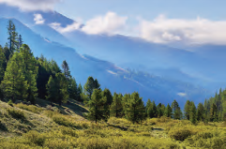
استصلاح التربة
3
وتتحلل هذه المواد العضوية بفعل الكائنات الحية الدقيقة
عليها لتنمو وتكبر، تعيد العناصر الغذائية إلى التربة.
2
4
الوحدة
النظام البيئي
إن المواد التي تأتي من الكائنات بعد موتها ُ تسمى المواد العضوية. تحتوي هذه المواد على كربوهيدرات
أو بروتين أو دهون أو جميعها معاً
هذه الكائنات الحية التي تساعد على تفكيك الكائنات الميتة ومخلَّفات الكائنات الحية وتحليلها
بالمحلِّلات
استصلاح التربة
1
5
تحتاج التربة إلى مواد عضوية تحوي العناصر الغذائية لتكون صالحة لنمو النباتات فيها
من دون المحلِّلات، لن تحتوي التربة على المغذِّيات الكافية لنمو النباتات. ومن الأمثلة على المحلِّلات نذكر
بعض أنواع البكتيريا والفطريات.

Slide 3
استصلاح التربة
1
2
3
الوحدة
النظام البيئي
يحتاج الإنسان إلى مساكن ليعيش فيها. ولكي يبني مسكنه، يجب أن يختار المكان المناسب القريب من الأراضي الخصبة.
ولتسهيل توافر الغذاء والماء، بدأ الإنسان بالزحف على الأراضي الزراعية.
يؤثر هذا على النظام البيئي ويتسبب بموت
الكائنات الحية وانقراضها وتلف التربة الخصبة
استصلاح التربة
5
6
4
وهذا التحول يحدث بسبب تلف التربة الخصبة، كما تحدث مشكلة التصحر
لأسباب طبيعية، مثل ارتفاع درجة الحرارة وقلة الأمطار وزيادة
الأملاح في التربة
هذه الأسباب تجعل التربة مفكَّكة وقابلة للزحف على
المسطَّحات الخضراء بحيث تتلف خصوبتها أي قدرتها على إنتاج المحاصيل
الزراعية، ما يؤثر على التنوع الحيوي.
إن تحول المساحات الخضراء الخصبة إلى مساحات فقيرة بالحياة النباتية والحيوانية،
يحدث نتيجة ظاهرة ُ تسمى التصحّر

Slide 4
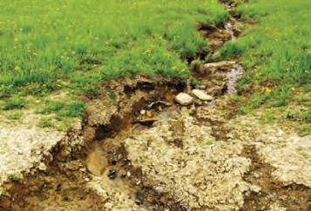
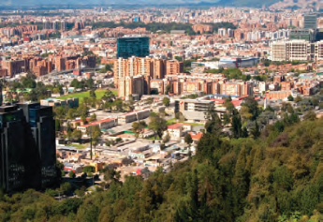
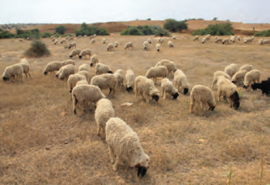
الوحدة
النظام البيئي
استصلاح التربة
1
2
3
اِستنزاف التربة الزراعية يمكن أن يحدث بسبب الممارسات الزراعية
الخطأ. ويمكن التغلب عليها باستبدال
الأسمدة الكيميائية بأسمدة عضوية، وعدم استخدام المبيدات الحشرية
الزحف العمراني هو أن يتم التعدي على الأراضي الزراعية
الخصبة وبناء مساكن الإنسان عليها ويمكن التقليل منه
ببناء المباني بشكلٍ عمودي
وعدم البناء في الأماكن الزراعية
الرعي الجائر هو الإفراط في رعي الماشية ما يؤثر على المروج الخضراء وبالتالي يؤدي إلى
تعرية التربة والتصحر. ويمكن
التغلب عليه من خلال تحديد أسوار
حول أماكن الرعي، ووضع لوحات إرشادية تحدها

